Slide 1
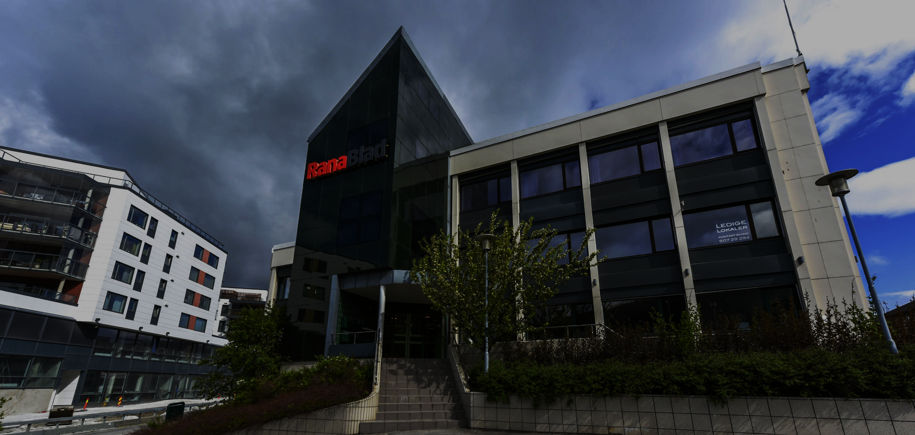

Velkommen
Hvorfor velge lokalavis
Mars 2022

Slide 2
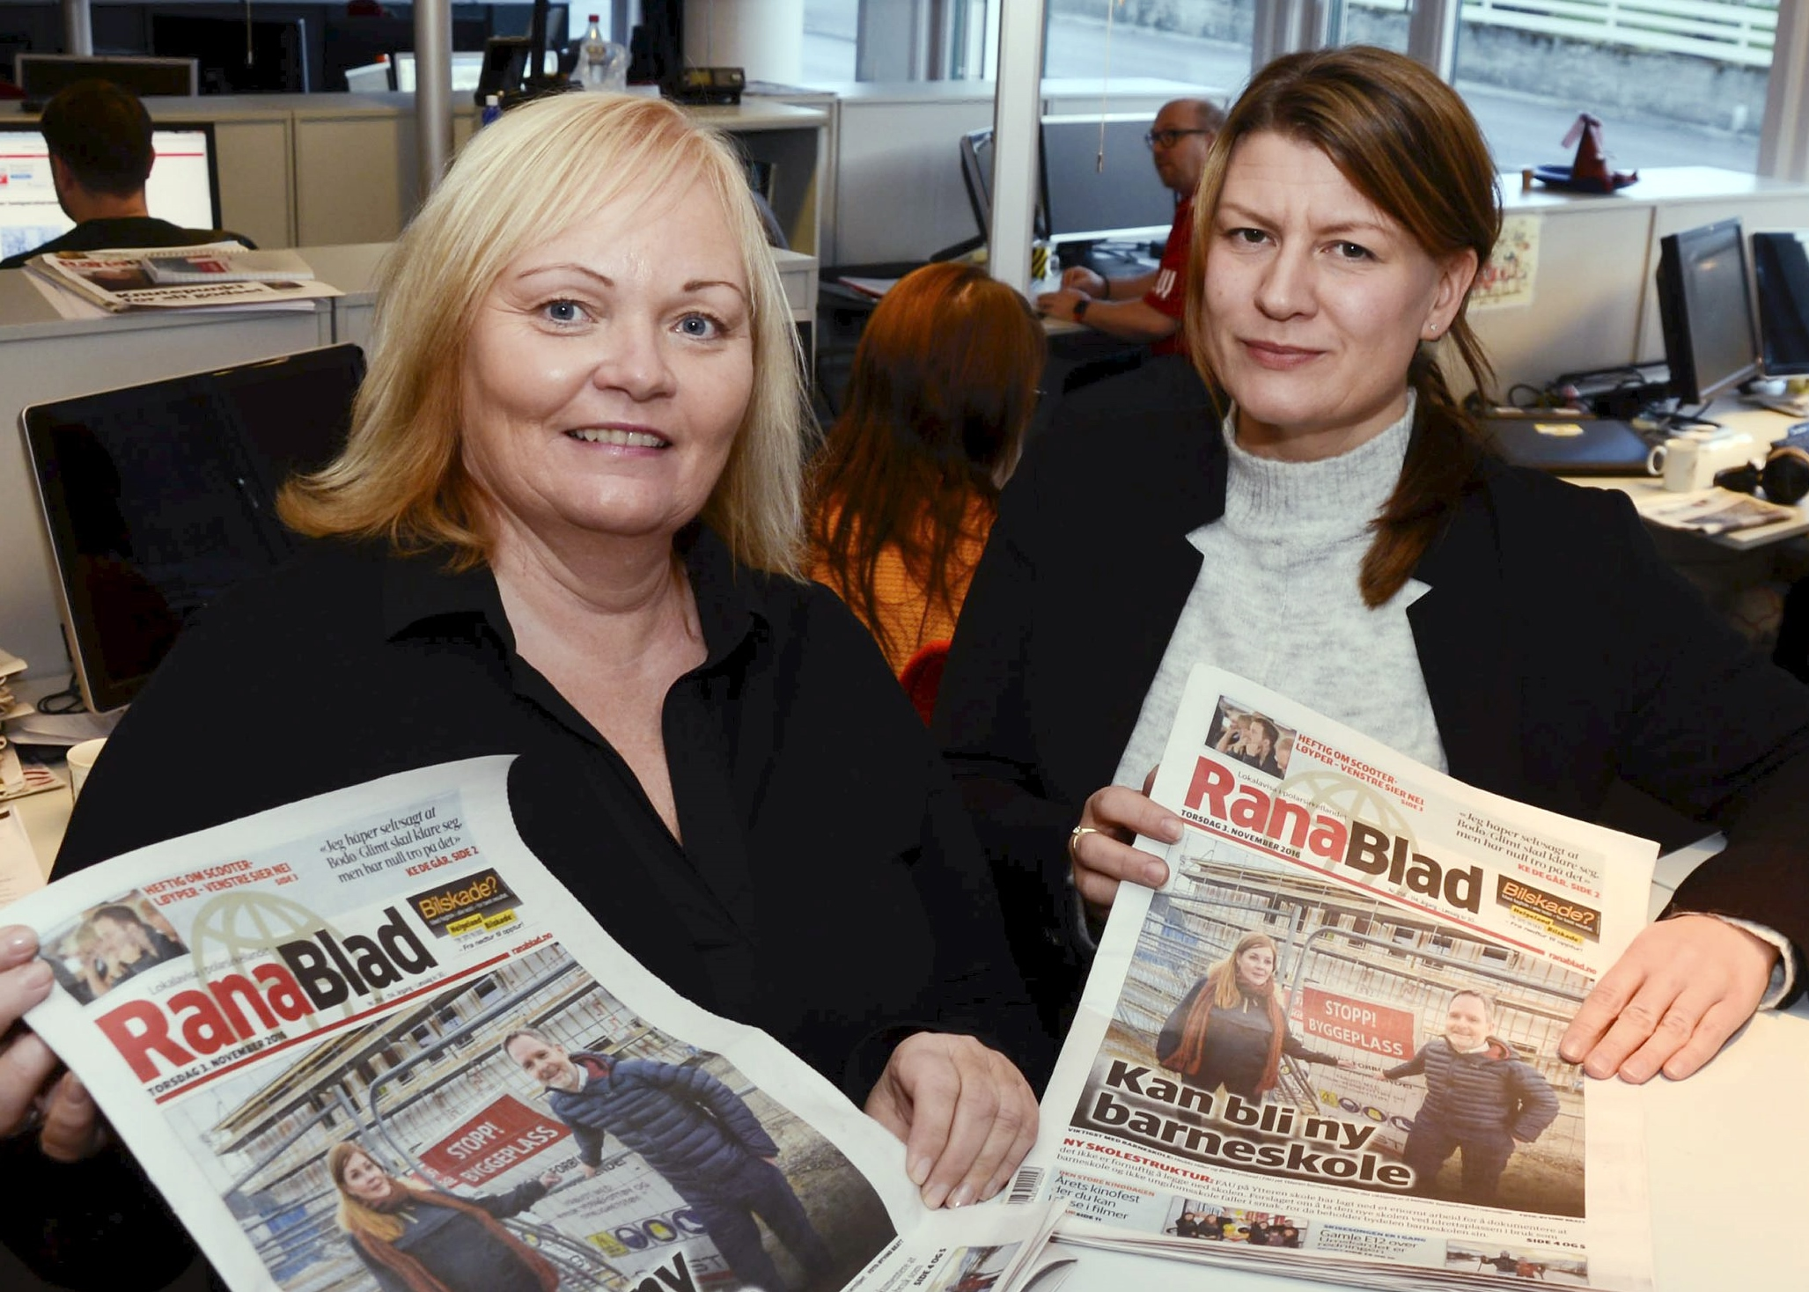
Agenda
SETT INN EGET BILDE
GAFA
Tenk lokalt, kjøp lokalt, støtt lokalt
Hvorfor lokalavis
Om aID
Utvidet dekning
Notes:
- Jeg heter Rigmor Nygaard Hansen. Fra…2012?

Slide 3
GAFA
De mektige blir mektigere
Notes:
GAFAisation of the world – Google – Apple – Facebook – Amazon – De fire store!
De har uovertruffen teknologi. De har data andre bare drømmer om. De gjør det enkelt å kjøpe. De dominerer den vestlige verden
Men de blir bare mektigere og mektigere
De sluker markedene de opererer i. De er dominerende...
Og i vårt lille land – Norge – gjelder dette spesielt Google og Facebook

Slide 4
går inn i hele verdikjeden i alle ledd utfordrer den tradisjonelle kundereisen
Disse store gigantene:
Notes:
Vi ser dem i tradisjonell butikk, sport, elektro, bil, og vi vet de er på tur inn i bank (Googlepay/Applepay) og vet det skuler mot kraftbransjen

Slide 5
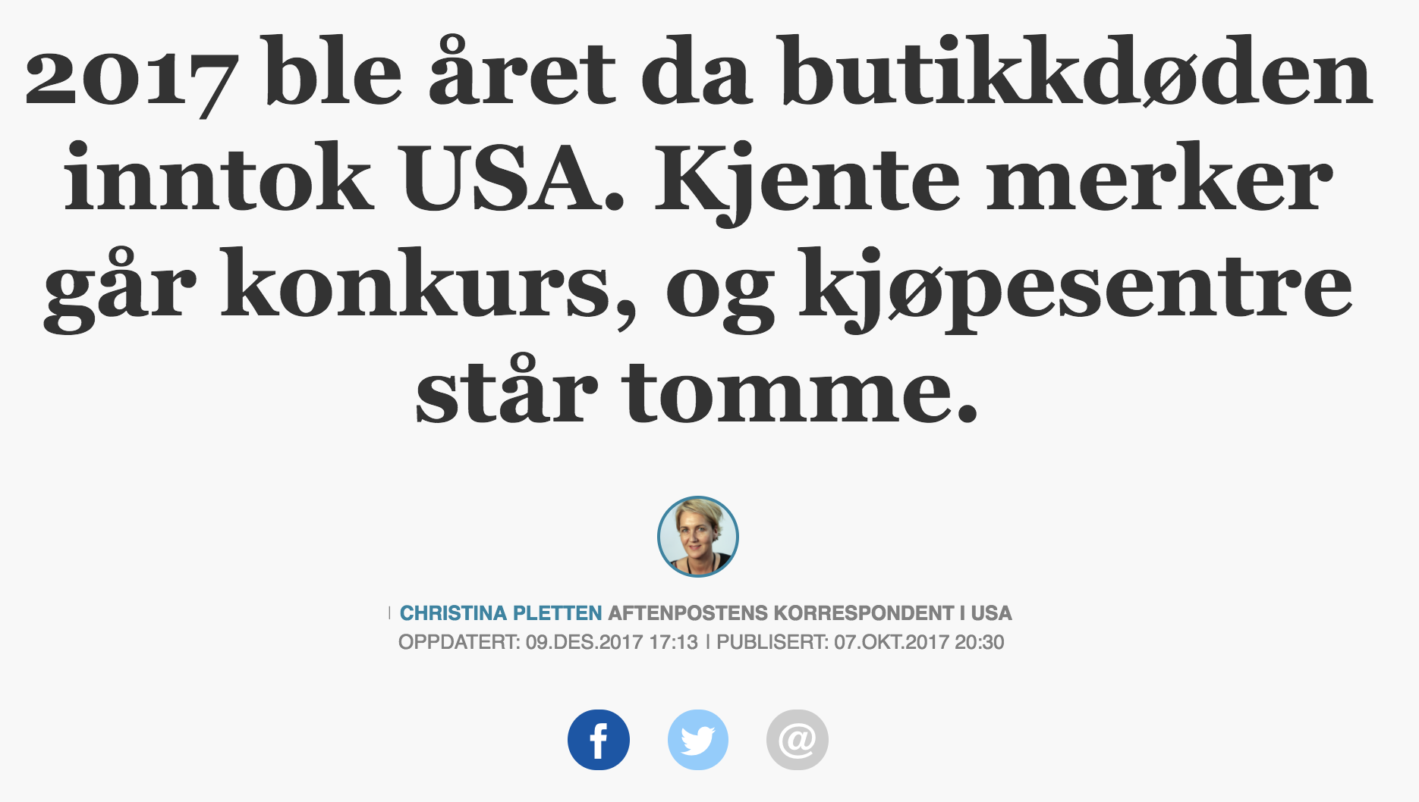

Slide 6


Slide 7
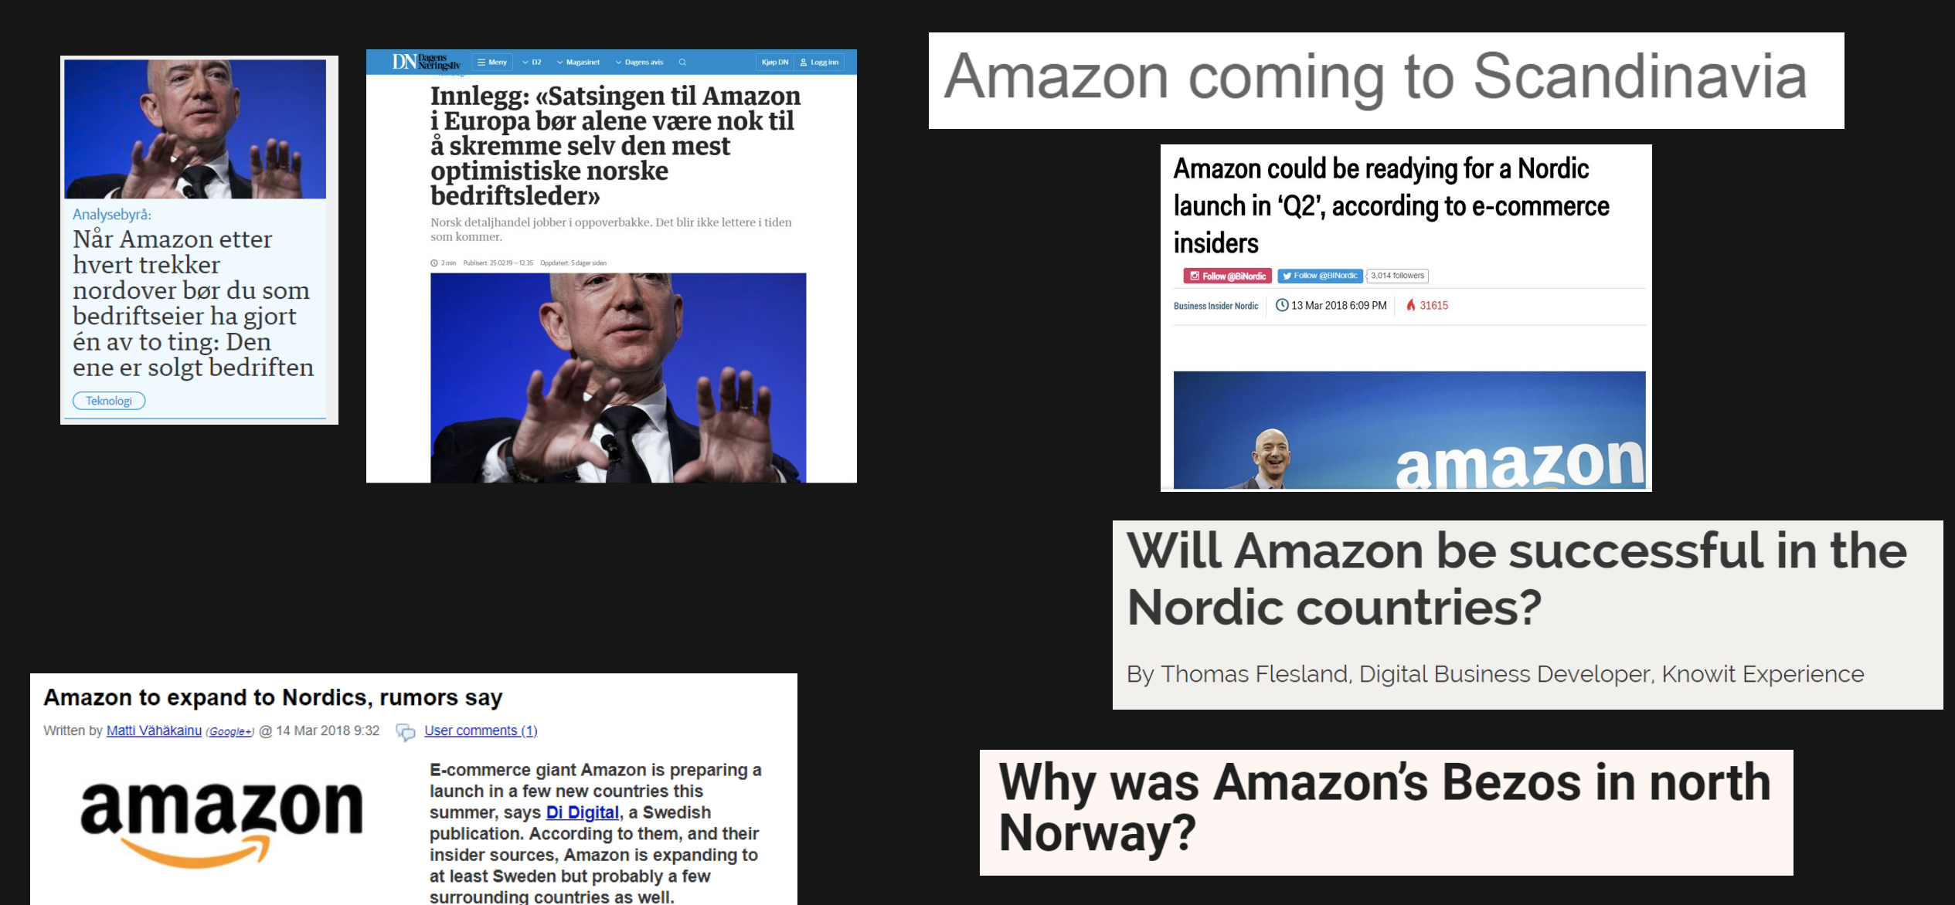

Slide 8
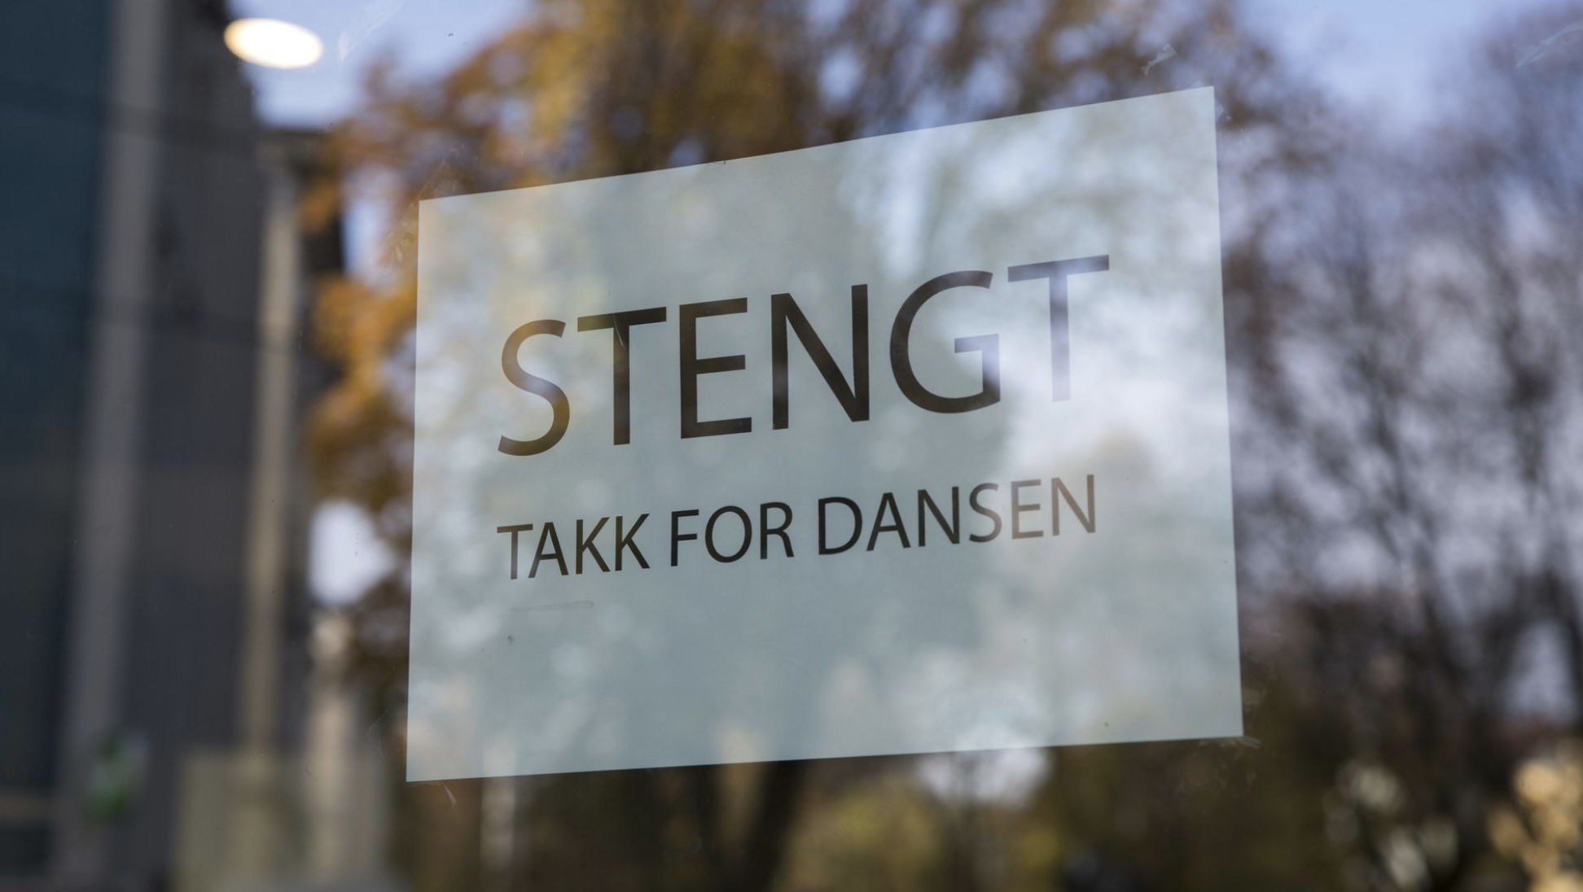
Fra et gitt butikklokale på et hvilket som helst sted i Norge…
Notes:
Er dette slutten? Eller er det begynnelsen på slutten? Eller kanskje slutten på begynnelsen?

Slide 9


og
Det norske internettmarkedet er totalt på 11,6 milliarder kroner.
I 2019 hentet Facebook og Google ut nærmere 7 milliarder kroner av disse.
De har funnet et hull i skattesystemet.
Her er det de betalte i norsk skatt:
Facebook: 2,9 millioner
Google: 4 millioner
Avisa Nordland: 3,7 millioner (27% mer enn Facebook)
Notes:
Et lite hjertesukk.

Slide 10
Tenk lokalt, kjøp lokalt, støtt lokalt!

Slide 11
Vil du ha lokal butikk i morgen
– husk å bruk den i dag

Slide 12
Hvordan betydning har lokalavisa?

Slide 13
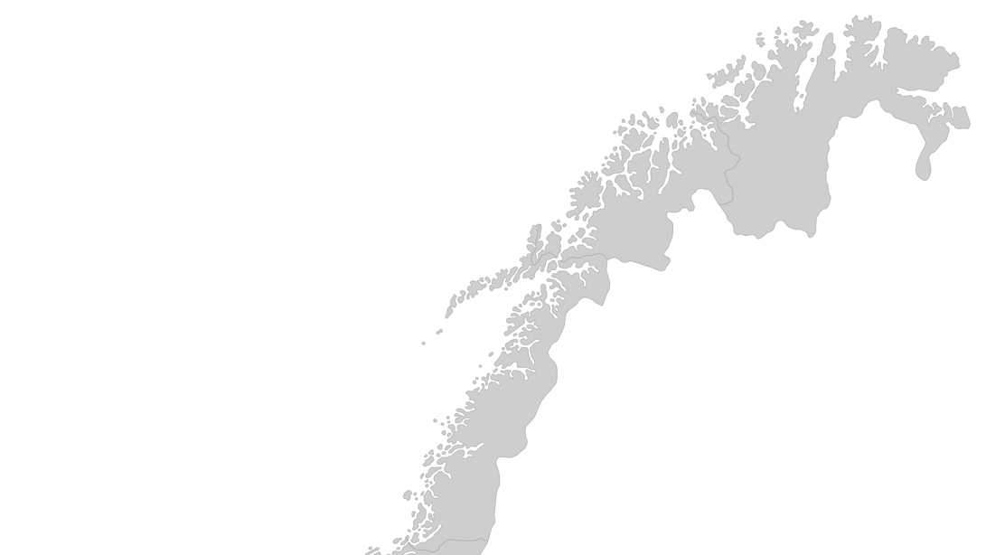


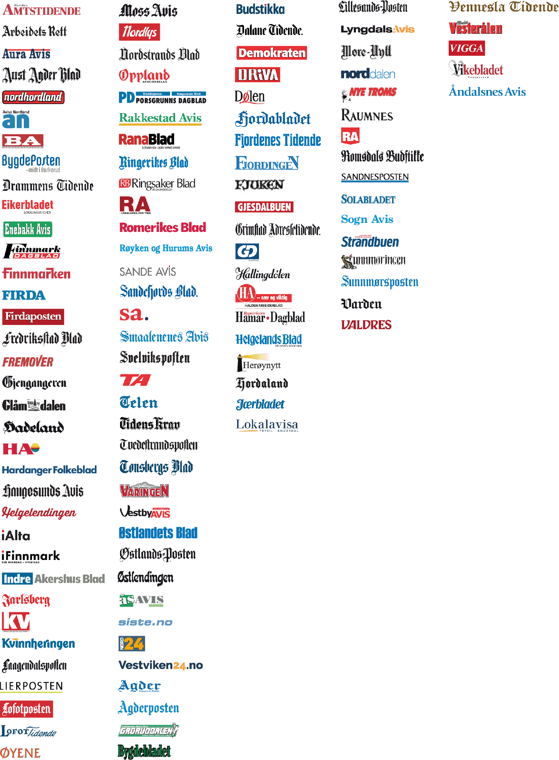
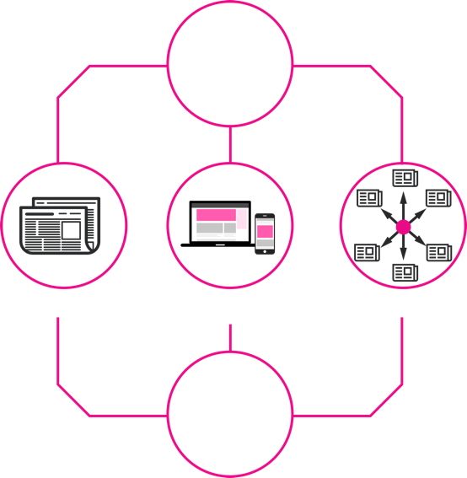
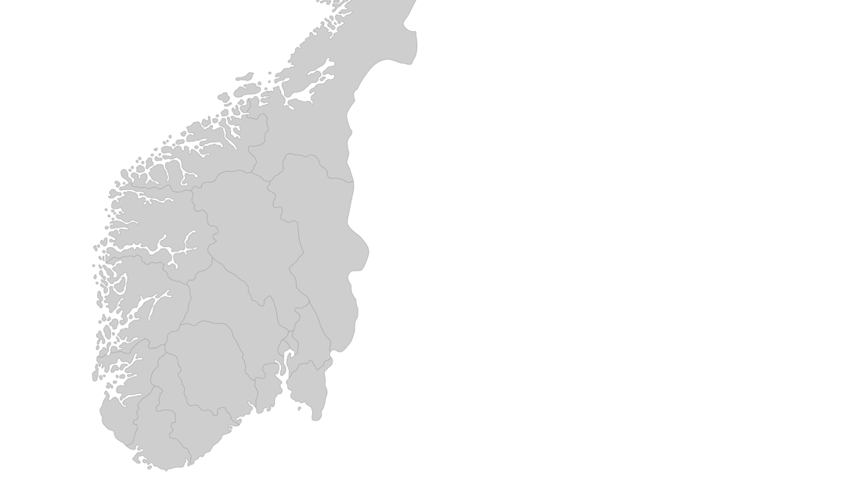




Over 100 lokalaviser
Print
Digitalt
Distribusjon
2.2 mill. daglige lesere

Slide 14

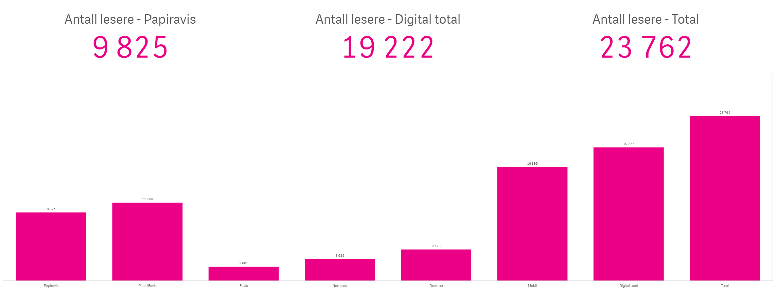
Notes:
Nye lesertall foreligger, men har ikke fått lage noen fancy graf. Liten nedgang i papir, og oppgang i digitalt. Ingen sjokkerende nyheter der, altså.

Slide 15
Limet i lokalmiljøet
Lokalavisen er selve limet i lokalmiljøet
Lokalavisen er stabilitet

Slide 16
Informasjon
Det er i lokalavisen folk søker informasjon
– ikke bare om nyheter, men også i annonser
Derfor fungerer annonser i lokalavisen kjøpsutløsende – og de skaper resultater for kunden

Slide 17
Norges
største avis
– i sitt nedslagsfelt
Lokalavisen engasjerer og har en meget sterk forankring blant sine lesere
Lokalavis handler om stedet vi kommer fra, om tradisjon, tillit og gjensidig engasjement.

Slide 18
Høy dekning
Kjøpesterke og høyt utdannede
Høy lojalitet – ”Alle” leser alle utgaver

Slide 19
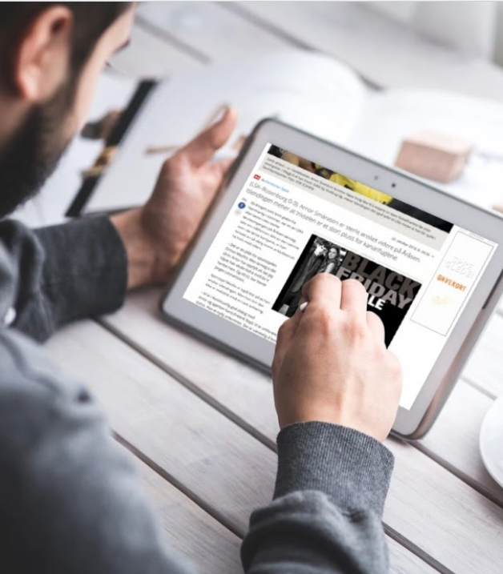
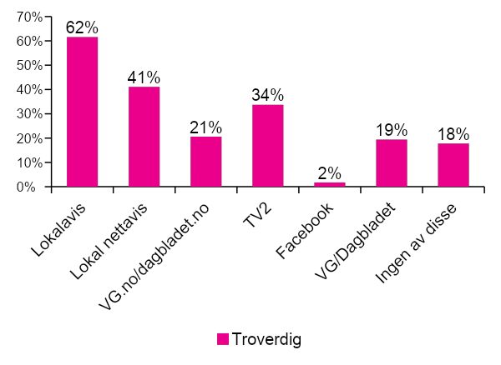
Lokale medier
Har troverdig innhold
KILDE: LOKALE MEDIER 2020 - RESPONS ANALYSE
Notes:
9/10 bor utenfor Oslo
Vi vet hvor leserne våre bor - Undersøkelser viser at vi er mest opptatt av det som skjer der vi bor
Svakheter med geostyring basert på IP-adresse
Innholdsinitiativet?
Profil på våre lesere - er de mer politisk engasjert enn andre?

Slide 20
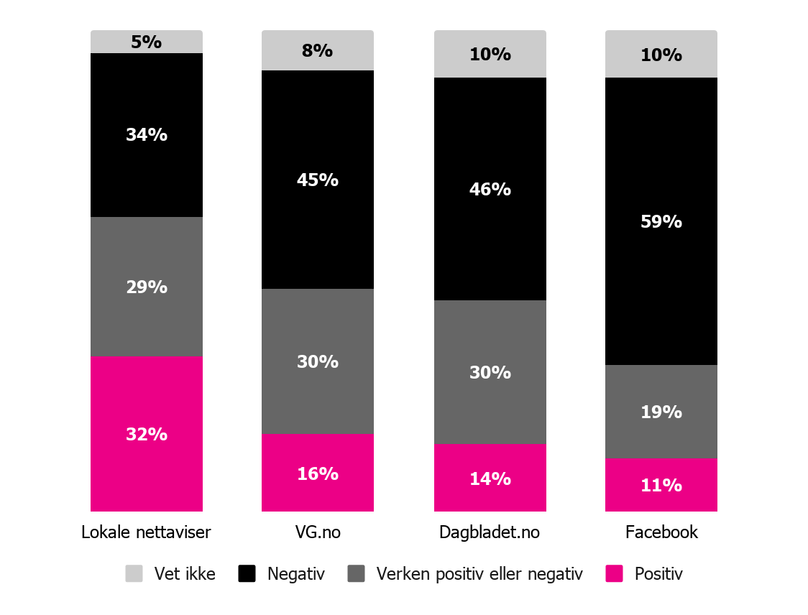
32 %
oppgir at de er positive til annonser på lokale nettaviser
2x så mange som hos store nasjonale aviser
3x så mange som hos Facebook
Kilde: Lokale Medier - Respons Analyse
Andel som er positive til annonser i lokale medier

Slide 21
Annonsering

Slide 22


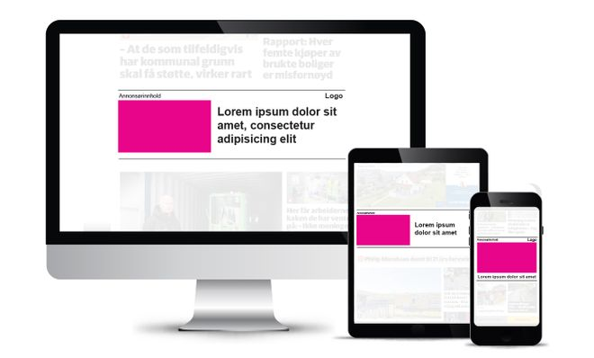


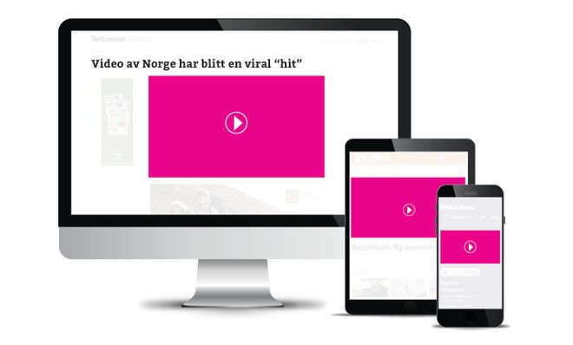
Digitale kjøp
aID kan berike alle digitale kjøp på alle våre flater
Native
Display
Programmatisk
Online Video
Notes:
Her kan vi fokusere på de aldersgruppene som ikke handler så mye på nett, disse kan vi nå med aID + geo rundt butikk.

Slide 23
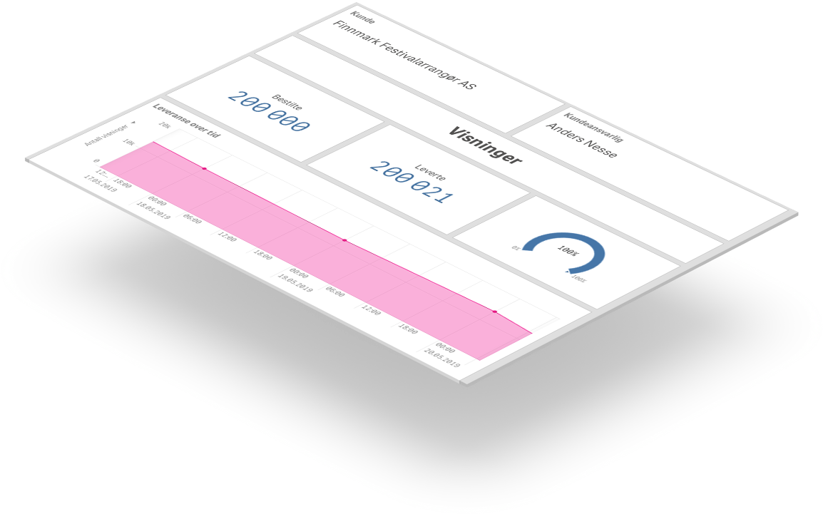
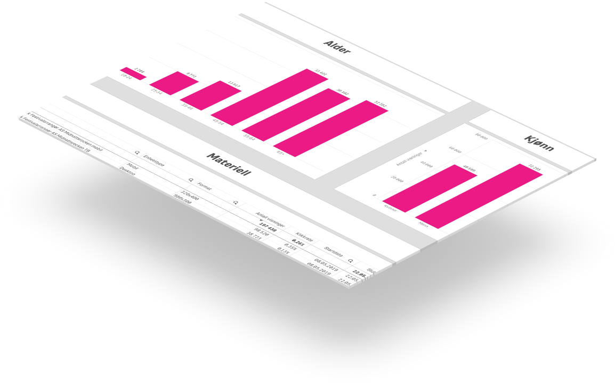
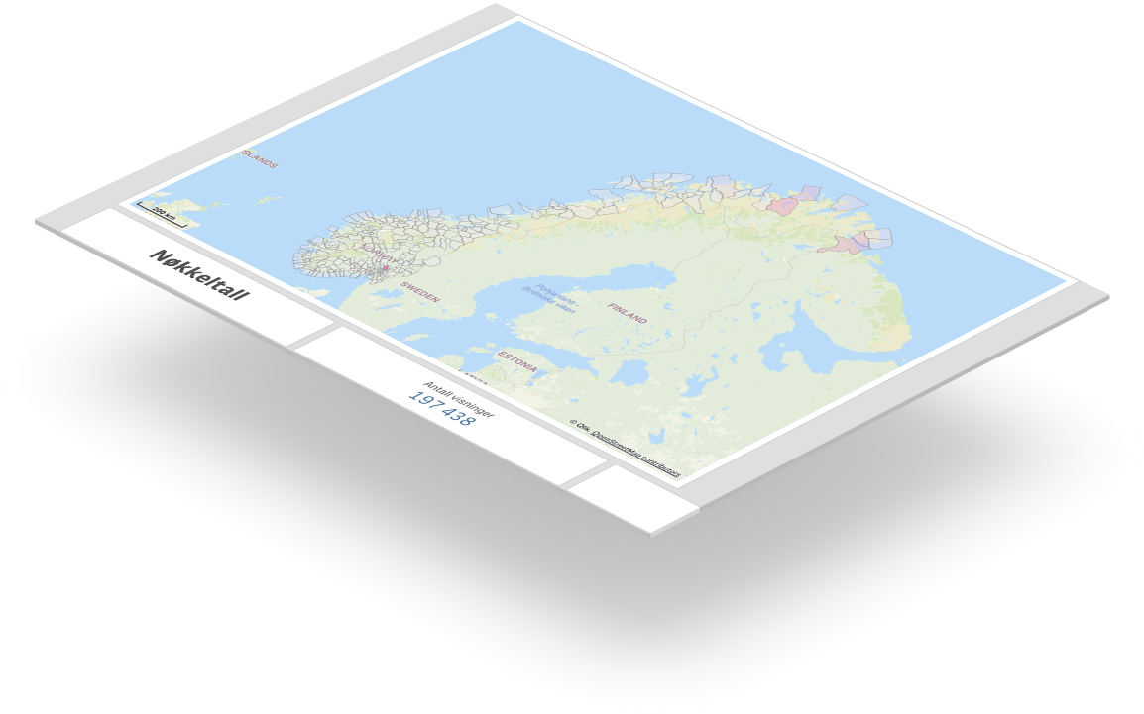
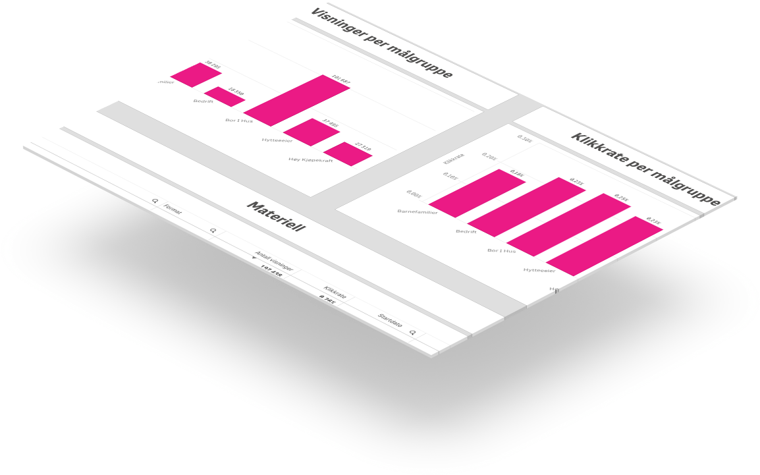
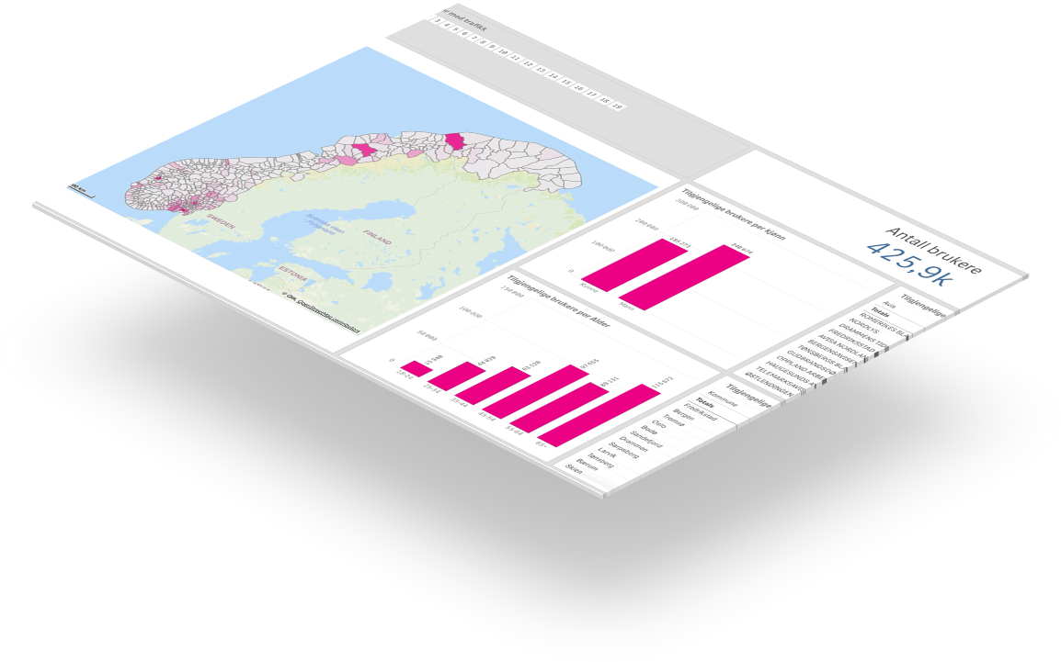
Vi dokumenterer effekt
Amedia Kampanjerapport basert på aID
Notes:
Lansert før sommeren. Gjelder for direkte bookede kampanjer digitalt.

Slide 24

Effekt i
lokalavis
Effekt og analyse
Oppmerksomhet 54%
Oppmerksomhet 54 %
Kjennskap 56 %
Engasjement 42 %
Action 17 %
Kilde: RAM
Notes:
Er dette for 1/1 sider?
Hvilken test?
Når?

Slide 25



Annonseoppmerksomhet i lokalavisen
54 %
47 %
46 %
Oppmerksomhet
Oppmerksomhet
Oppmerksomhet

Slide 26
Utvidet dekning

Slide 27

Utvidet dekning
Vi tilbyr deg utvidet dekning, hvor du kan nå de riktige brukerne på riktig sted, i en trygg kontekst.
Les mer om utvidet dekning her

Slide 28













Et tradisjonelt annonsekjøp i lokalavisen gir en trygg kontekst og høy synlighet i ditt nærmiljø
Gjennom Utvidet Dekning tilbyr vi annonsering i flere medier slik at du kan nå ut til enda flere i ditt område
… men ikke alle leser lokalavisen
Notes:
Forklare litt rundt hva det er vi faktisk kan tilby nå. Hva ligger i utvidet dekning:
Til nå har Amedia tilbudt annonsering på kjente lokale nettsider med trygg kontekst, høy inscreen og store formater.
Nå har vi også mulighet til å tilby utvidet dekning. Dette gir ikke bare enda bedre dekning for din merkevare og/eller ditt produkt, det betyr også at du kan dra nytte av de forskjellige fordelene som ligger i programmatiske kjøp.
De viktigste fordelene er at kampanjene automatisk optimaliseres mot forhåndsdefinerte kampanjemålsetninger gjennom bruk av algoritmer. Vi tilbyr også kjøp av Facebook og Google Ads. Til sammen gjør det ditt lokale kontaktpunkt til det eneste du trenger for å kjøpe medier i ditt nedslagsfelt.

Slide 29
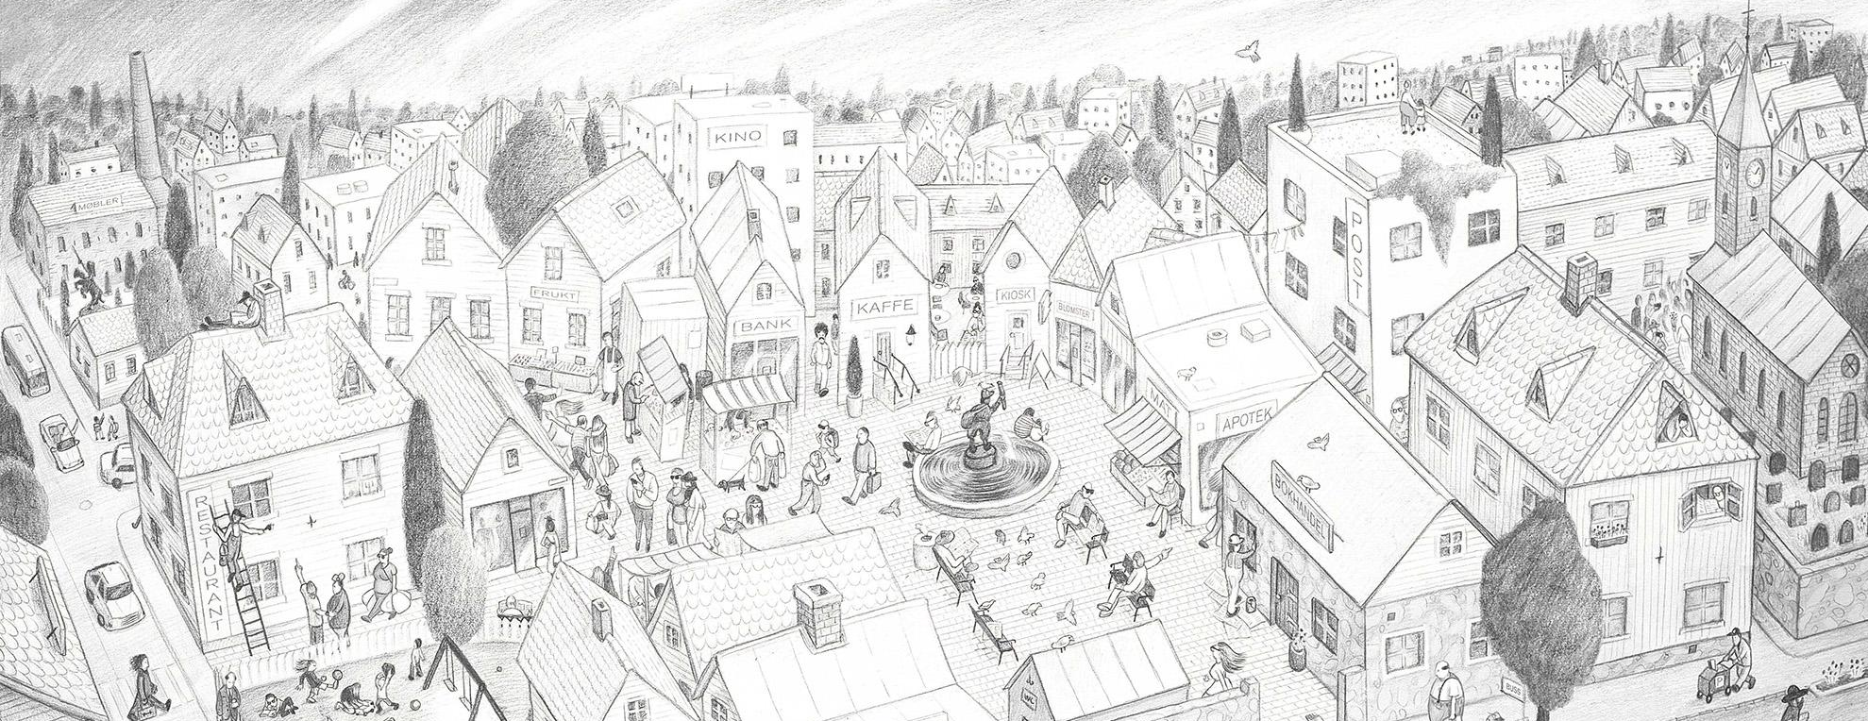
Takk for oppmerksomheten!
Thomas Bustnes / Else Millerjord
958 07 354 thomas.bustnes@ranablad.no
974 76 127
else.johansen@ranablad.no

